Slide 1
Chào mừng thầy, cô giáo
về dự giờ lớp 2C
Môn Tiếng Việt
Tiết 299: Luyên tập: Viết lời cảm ơn các chú bộ đội hải quân
GV:Nguyễn Thị Ngọc Nguyên

Slide 2
Thứ ba ngày 9 tháng 4 năm 2024
Tiếng Việt
Tiết 299: Luyện tập: Viết lời cảm ơn các chú bộ đội hải quân
I. Yêu cầu cần đạt
-Nói được những điều đã biết về các chú bộ đội hải quân. Viết được đoạn văn 4 – 5 câu để cảm ơn các chú bộ đội hải quâm đang làm nhiệm vụ bảo vệ biển đảo của Tổ quốc.
- Phát triển năng lực văn học; phát triển kĩ năng nói, viết lời cảm ơn. Năng lực tư duy ngôn ngữ.
- HS yêu quý và tự hào về các chú bộ đội hải quân.
II. Đồ dùng dạy - học: - GV: Ti vi, máy tính.
- HS: Vở Tiếng Việt 3.
III. Các hoạt động dạy học

Slide 3
1. Khởi động

Slide 4
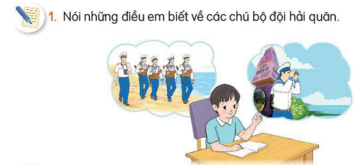
2. Khám phá

Slide 5
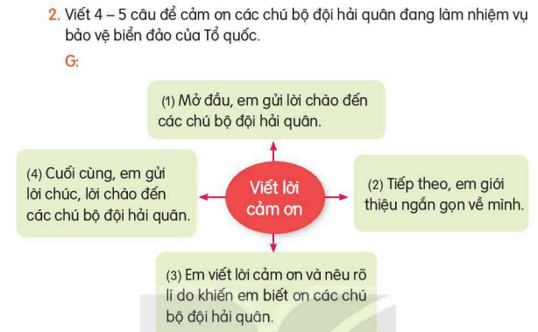
3. Luyện tập – Thực hành

Slide 6
- Gửi lời chào đến các chú bộ đội hải quân
Câu
mở đoạn
- Giới thiệu ngắn gọn về mình
- Viết lời cảm ơn
Viết lời cảm ơn
Câu
thân đoạn
- Lí do cảm ơn
Câu
kết đoạn
Viết lời chúc đến các chú bộ đội hải quân

Slide 7
2. Vận dụng
Kính gửi các chú bộ đội hải quân.
Cháu tên là….., học sinh lớp 2C, Trường Tiểu học Bình Dân, Hải
Dương. Cháu xin gửi tới các chú lời cảm ơn vì các chú đang ngày đêm
canh giữ biển đảo, bảo vệ sự bình yên cho đất nước, để chúng cháu
được cắp sách tới trường. Cháu chúc các chú luôn mạnh khỏe, hoàn
thành tốt nhiệm vụ.
Cháu
Ghi tên
Ghi họ và tên

Slide 8
ĐIỀU CHỈNH SAU BÀI DẠY
……………………………………………………………………………………………………………………………………….
…………………………………………………………………………………………………………………………………………
…………………………………………………………………………………………………………………………………………
…………………………………………………………………………………………………………………………………………

